Slide 1
“ RK3588 Fan Noise ”
“ RK3588 뒷면 소음 문제 ”
after Test for 65” & 75” RK3588, NEXO found the back side Fan Noise
65인치 및 75인치 RK3588 테스트 후, NEXO는 후면 팬 소음을 발견했습니다
I recorded the noise by myself with cellular phone.
휴대폰으로 혼자서 소음을 녹음했습니다

Slide 2
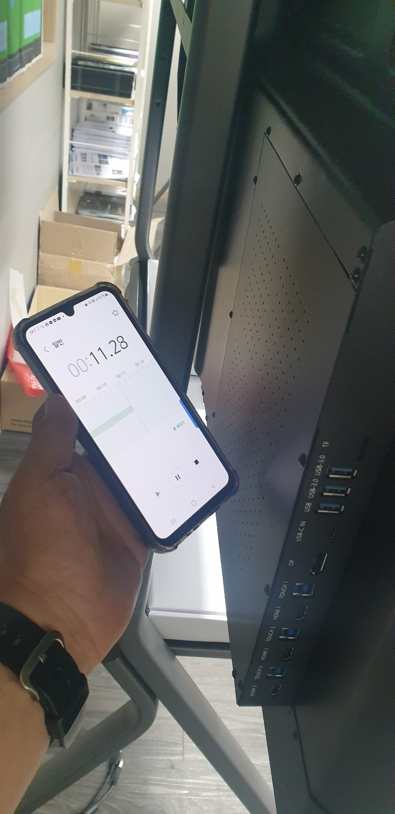

About “RK3588 Fan Noise “
Audio Record file of RK3588 65” Fan Noise
  RK3588 65인치 팬 소음 오디오 레코드 파일
Audio Record file of RK3588 75” Fan Noise
  RK3588 65인치 팬 소음 오디오 레코드 파일
I recorded the noise by myself with cellular phone.
  휴대폰으로 혼자서 소음을 녹음했습니다

Slide 3
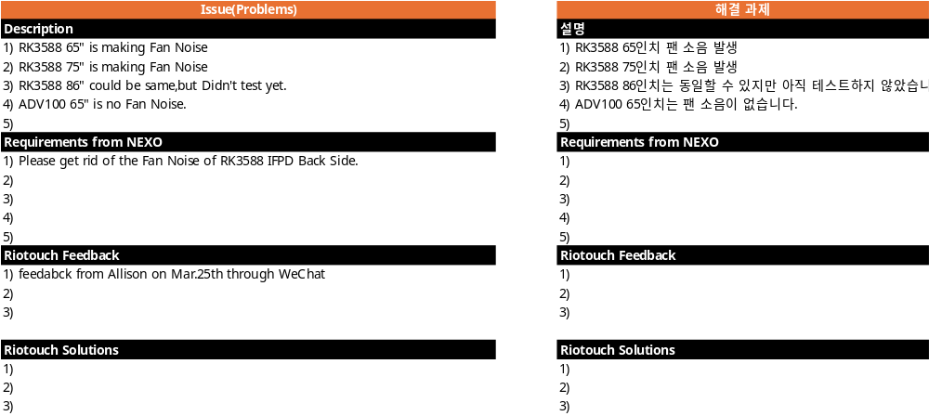
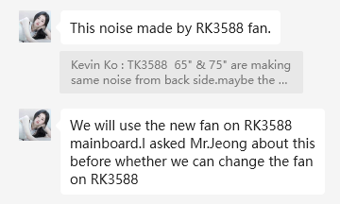
Requirements : “RK3588 Fan Noise ”
Requirements #1 Please get rid of the Fan Noise of RK3588

Slide 4
Appendix(첨부)

